Slide 1
Влияние состояния рельсового пути на вибрационное воздействие от трамваев
Л.М. Чечулина, инженер, НИИСФ
В.А. Смирнов, к.т.н., ведущий научный сотрудник, НИИСФ

Slide 2
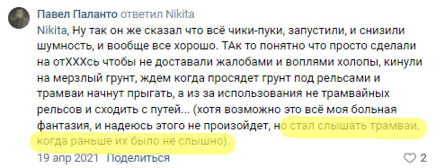

Почему возникло это исследование?

Slide 3
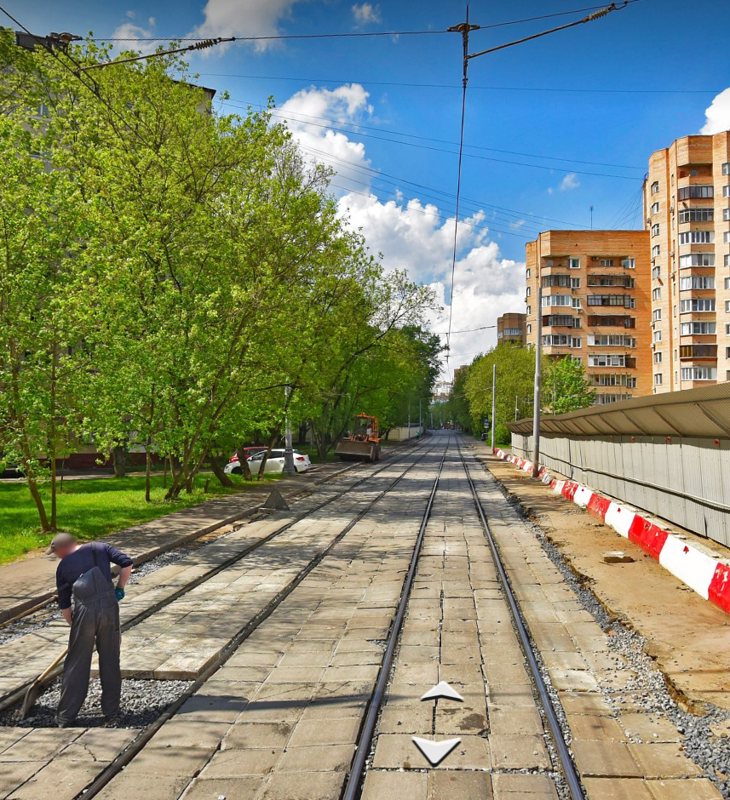
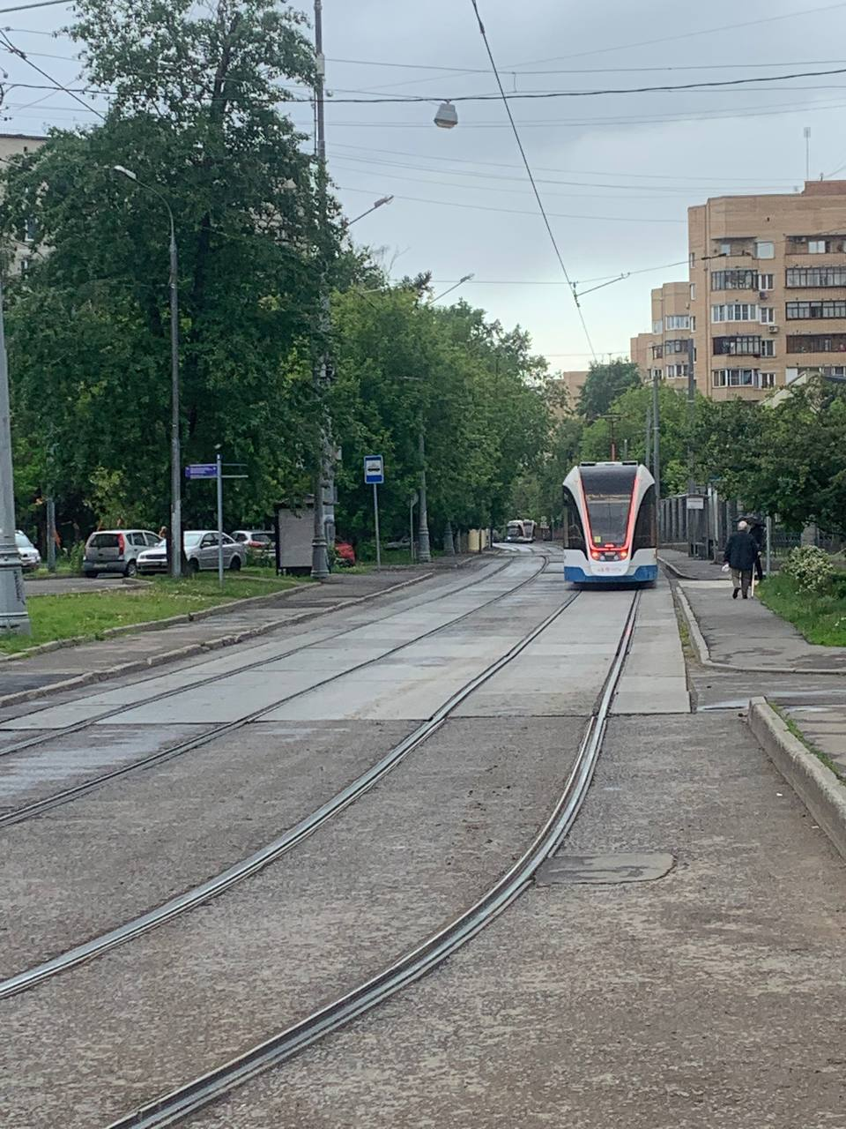
Почему возникло это исследование?
2021 год
2023 год

Slide 4
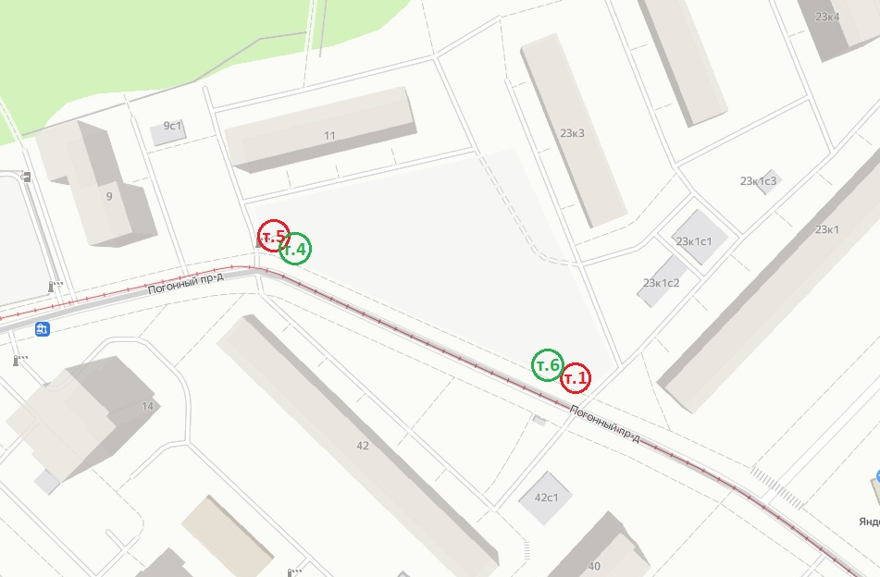
Схема расположения точек измерений (красным – 2020 г., зелёным 2023 г.)
Для проведения сравнения были выбраны точки расположенные возле двух участков: прямого и криволинейного

Slide 5
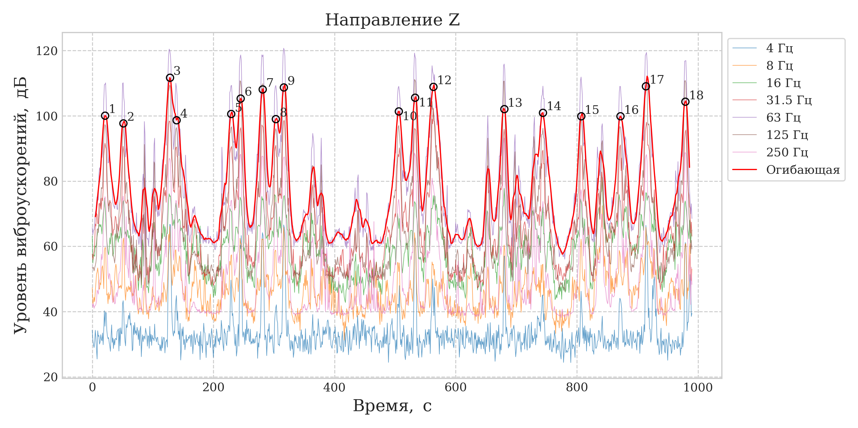
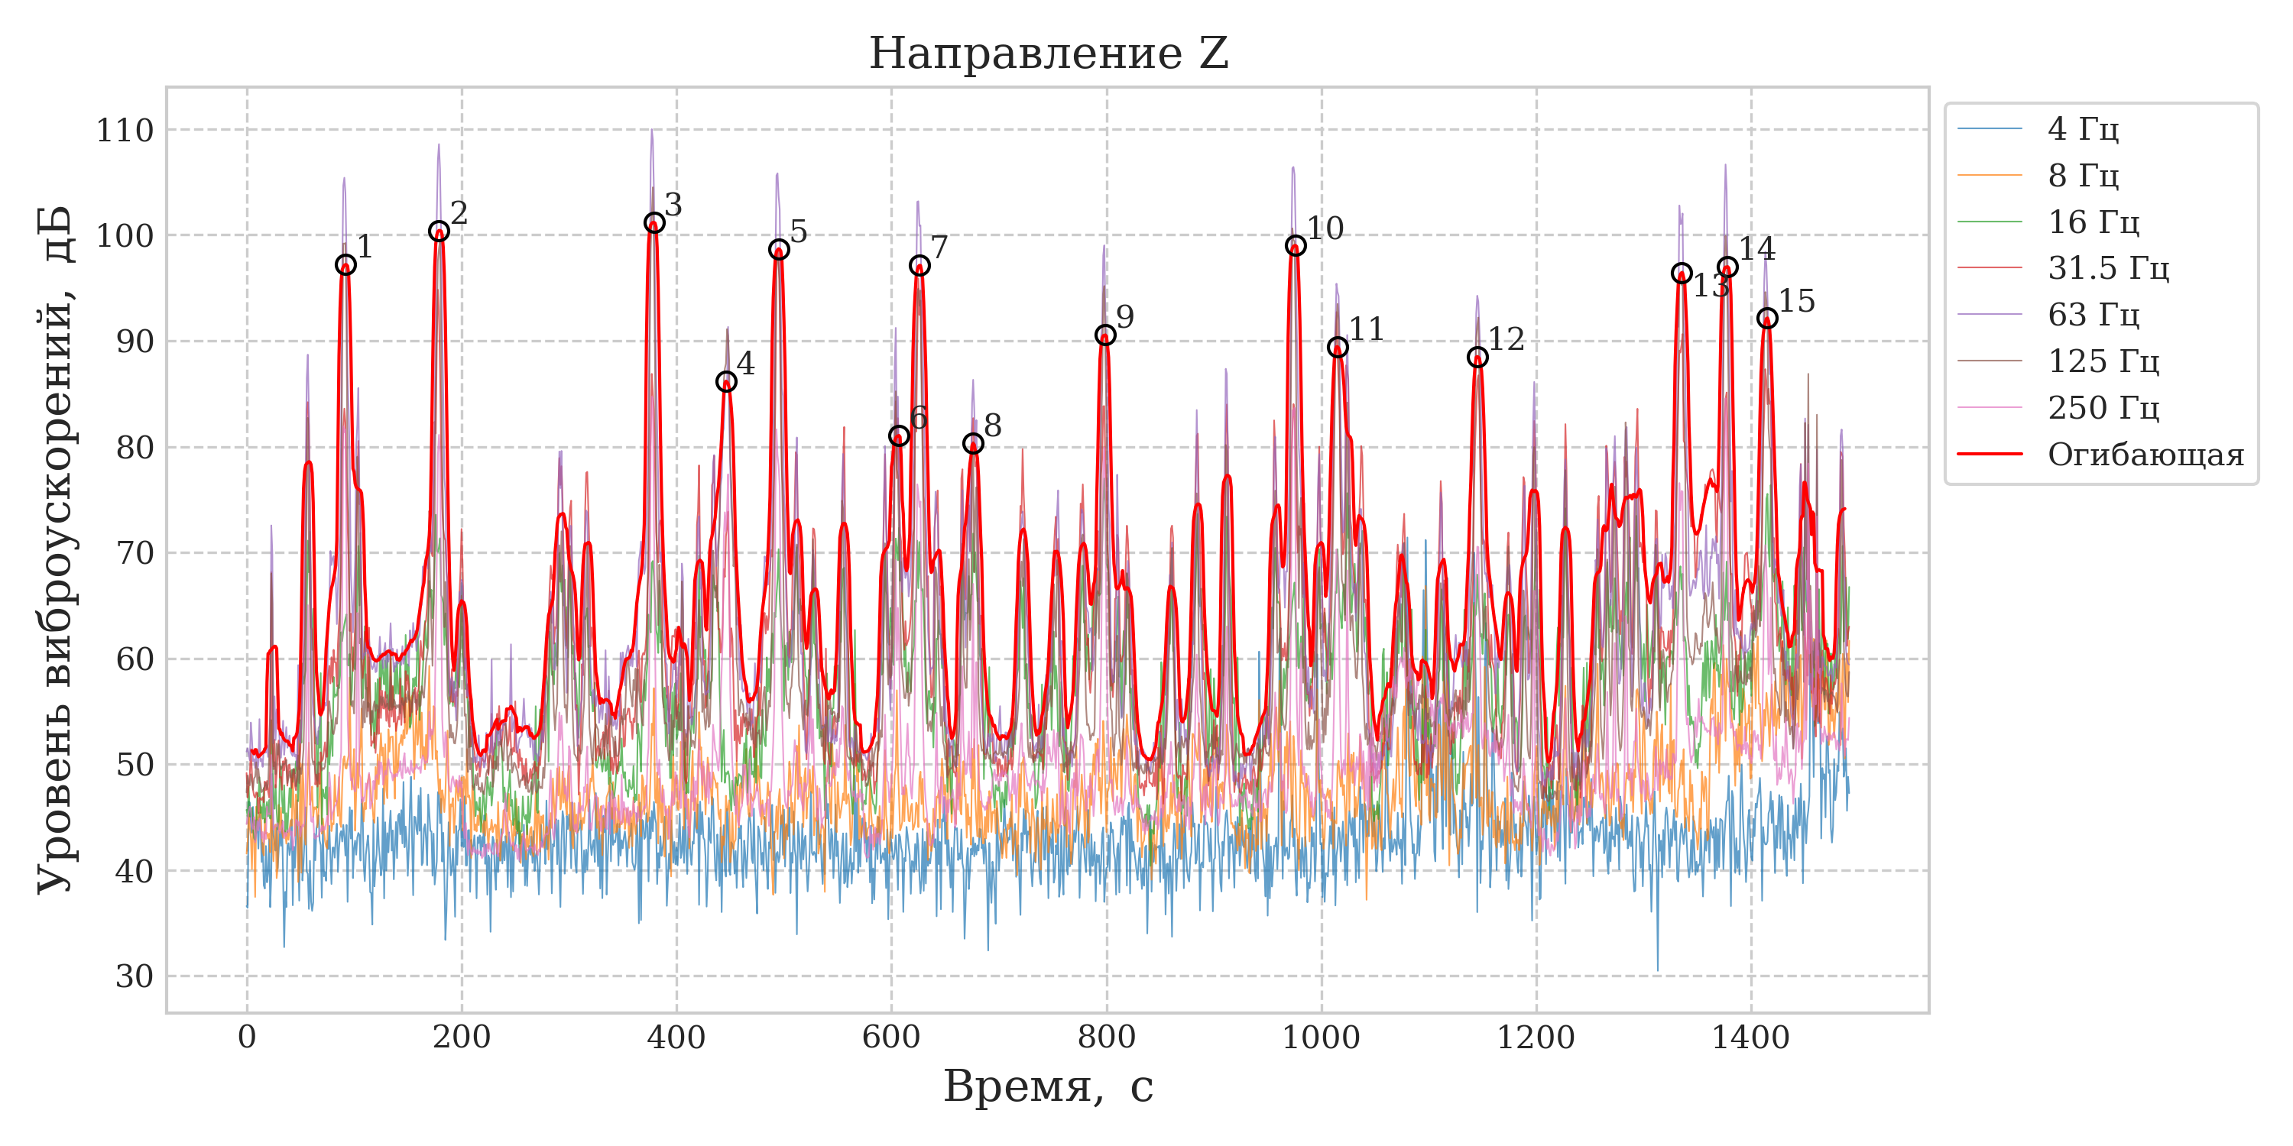
2020 г. спектральная реализация для прямолинейного участка
2023 г. спектральная реализация для прямолинейного участка

Slide 6
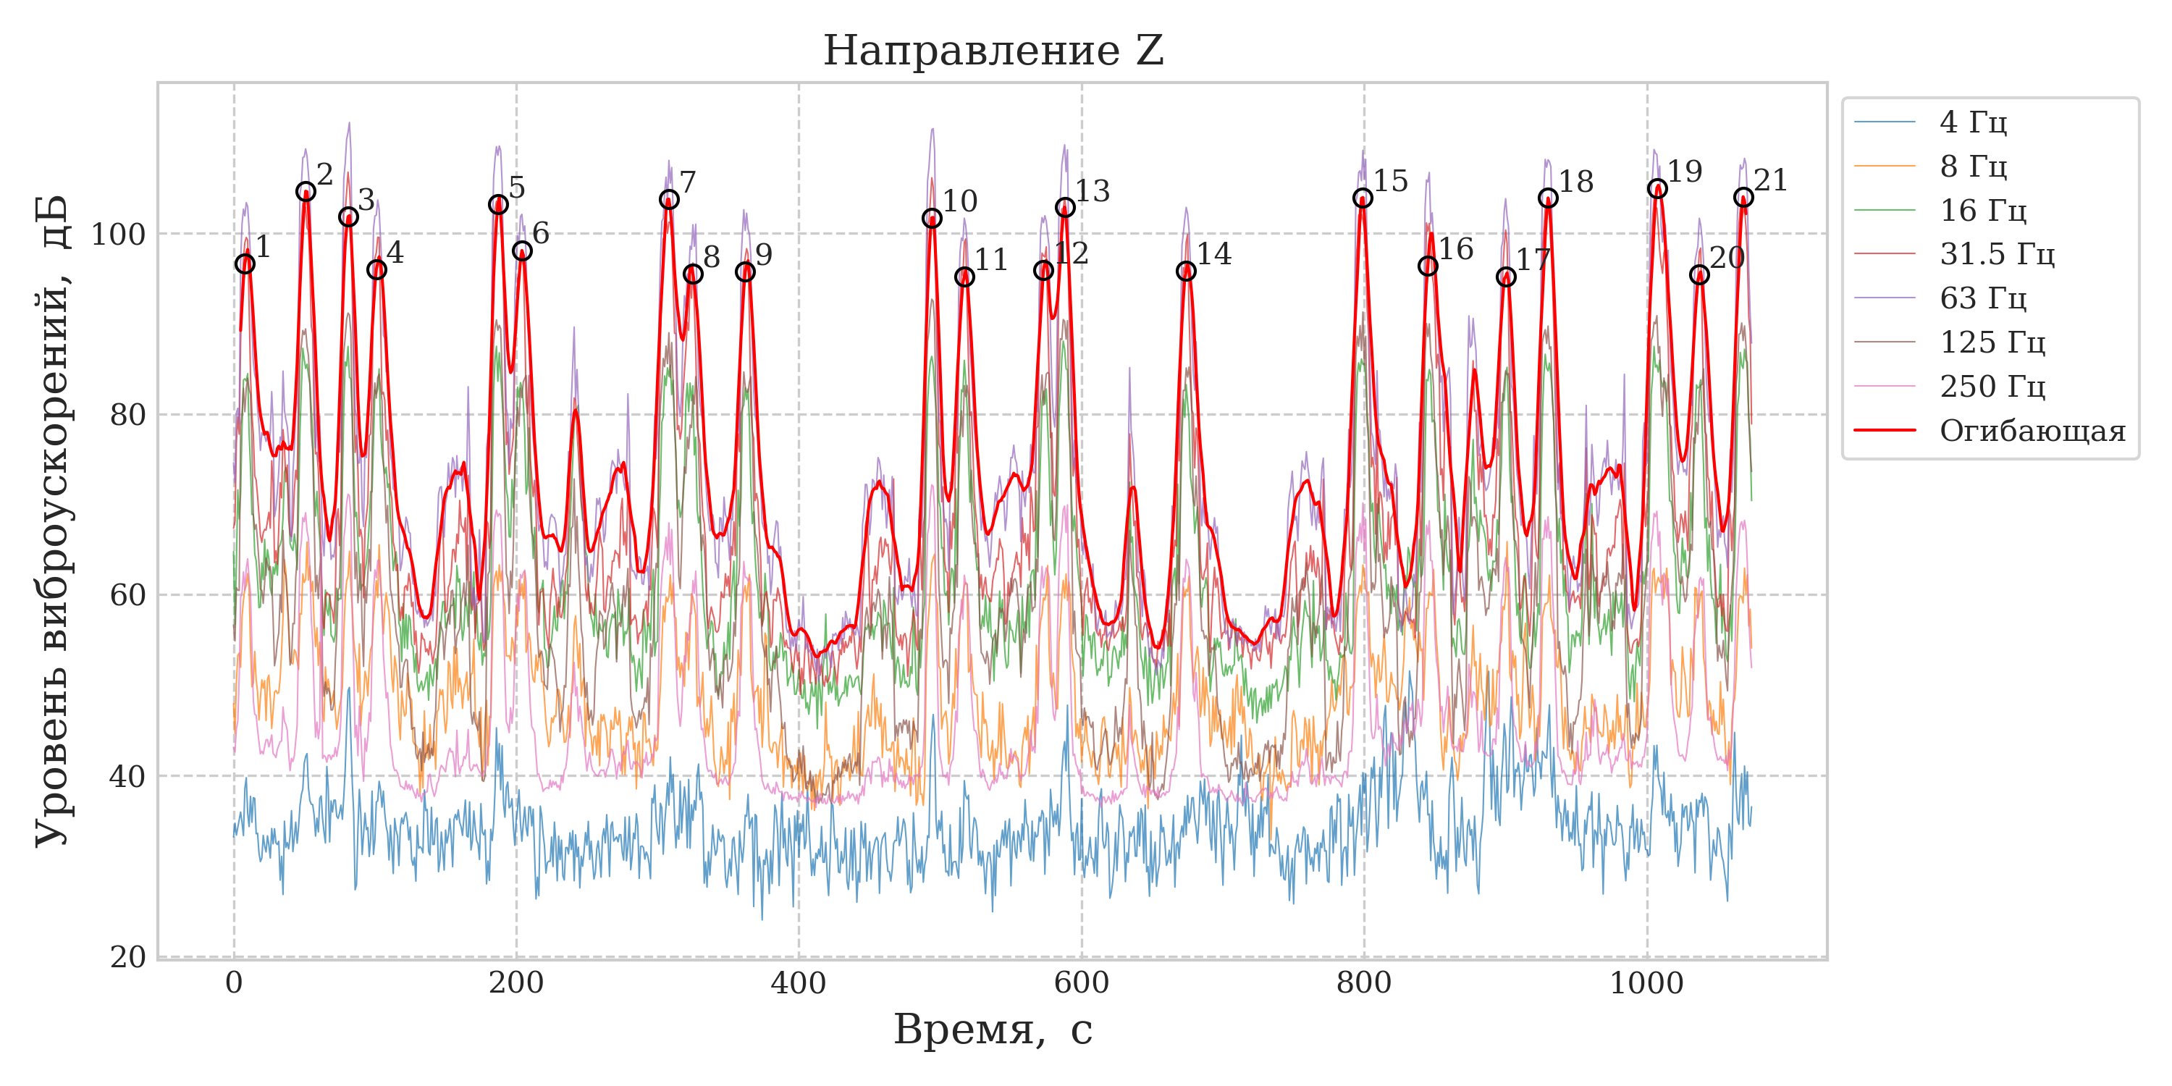
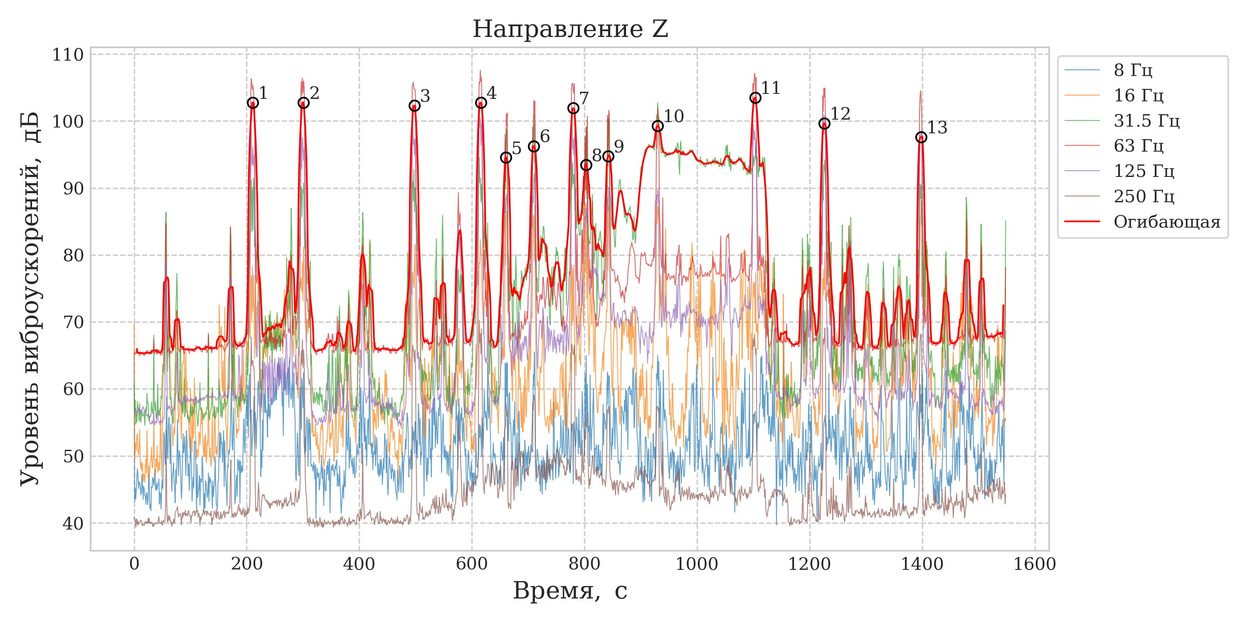
2020 г. спектральная реализация для криволинейного участка
2023 г. спектральная реализация для криволинейного участка

Slide 7
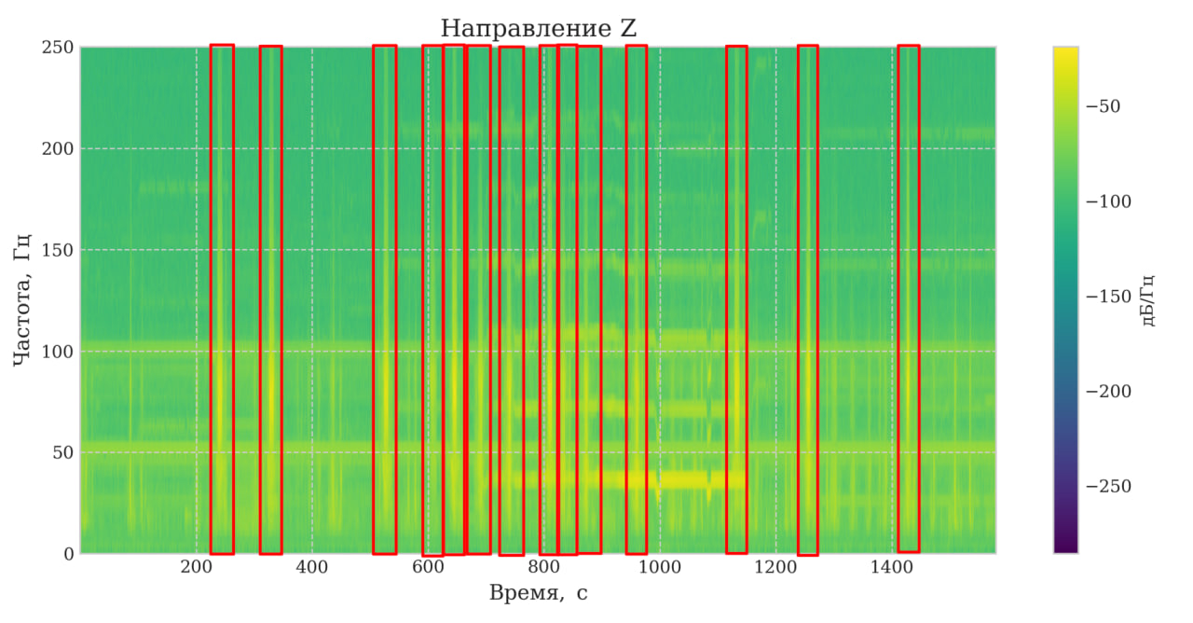
Определение трамваев на записи
Трамваи определялись на записи по спектру создаваемых ими вибраций

Slide 8
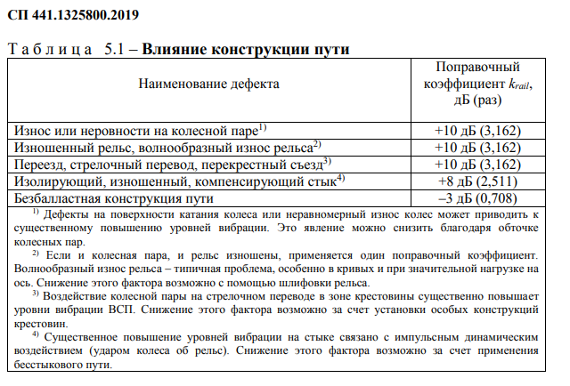
Учет состояния пути в нормативной документации

Slide 9
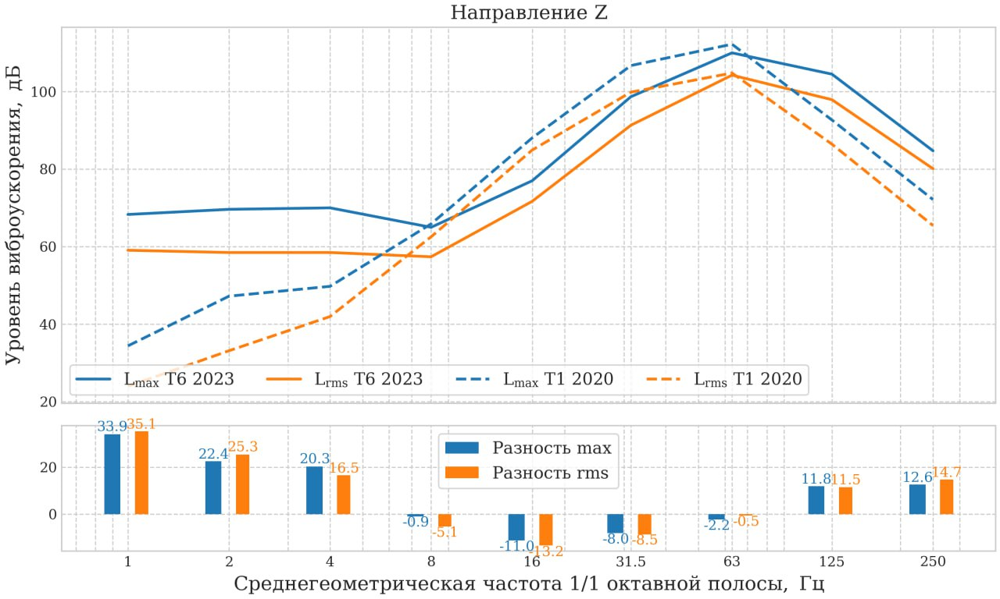
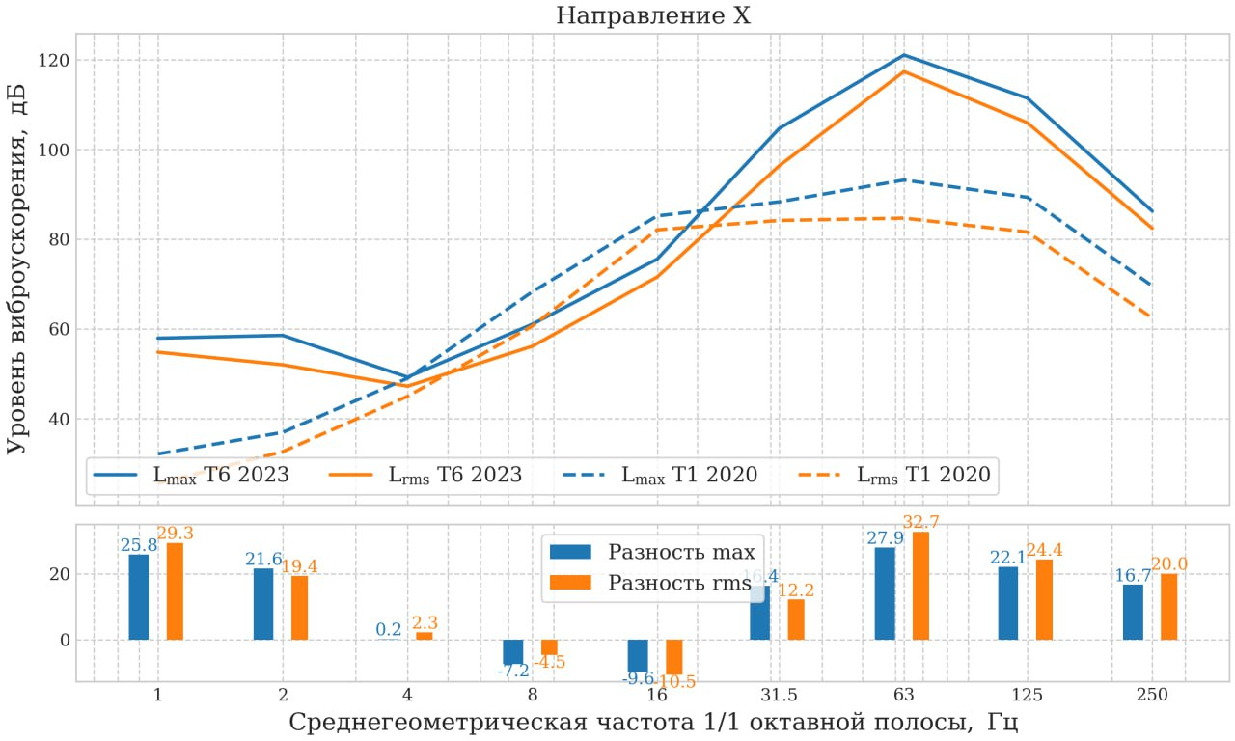
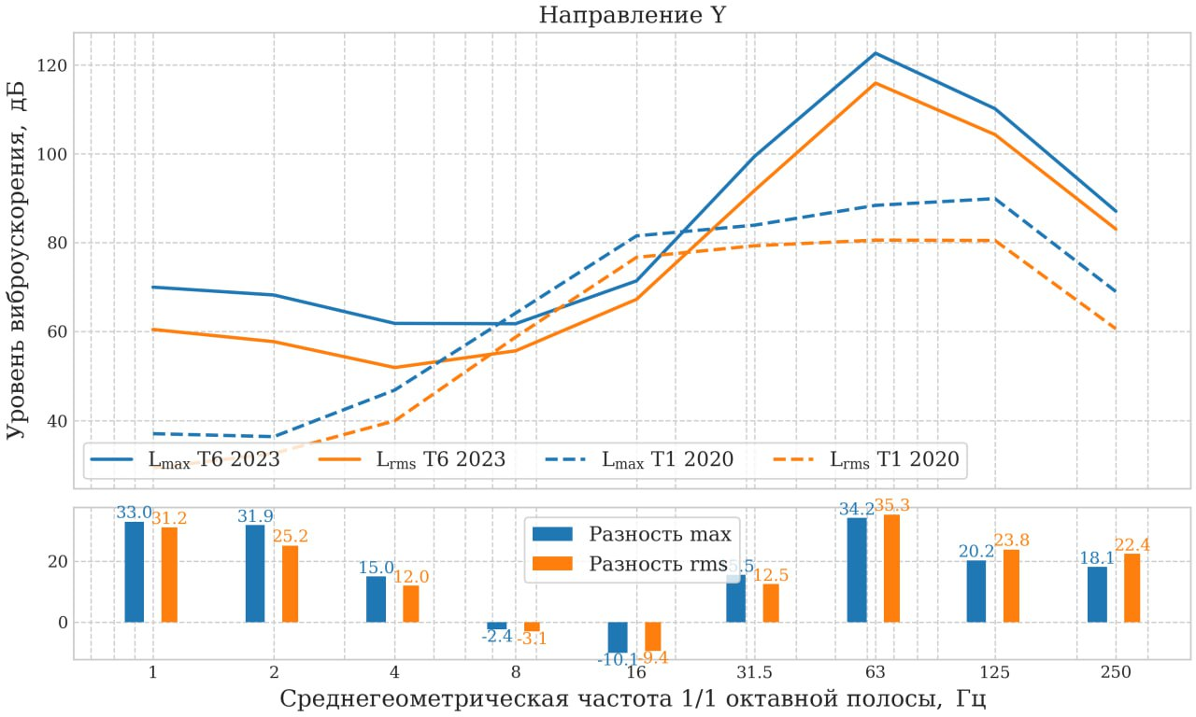
Уровни вибрации на прямом участке
После реконструкции пути отмечено небольшое снижение уровней вибрации в диапазоне 8 – 63 Гц по оси Z, и значительное увеличение по осям X и Y

Slide 10
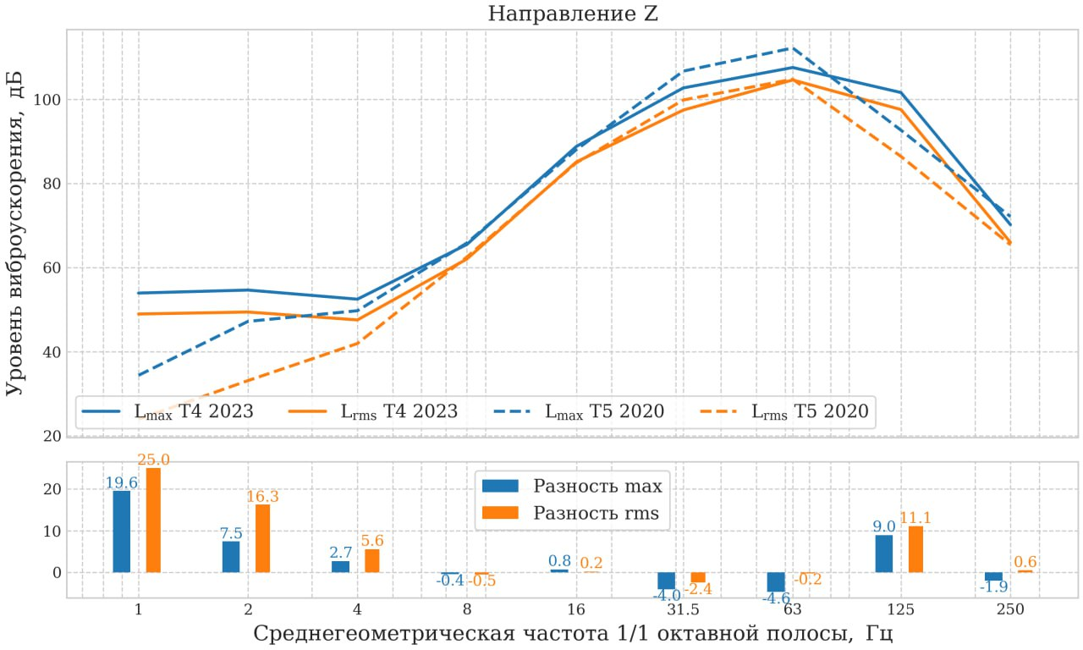
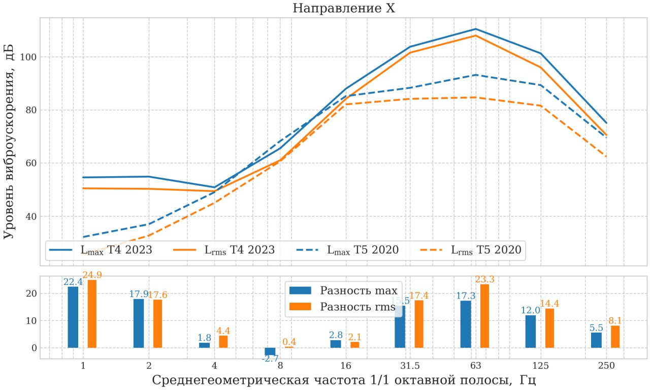
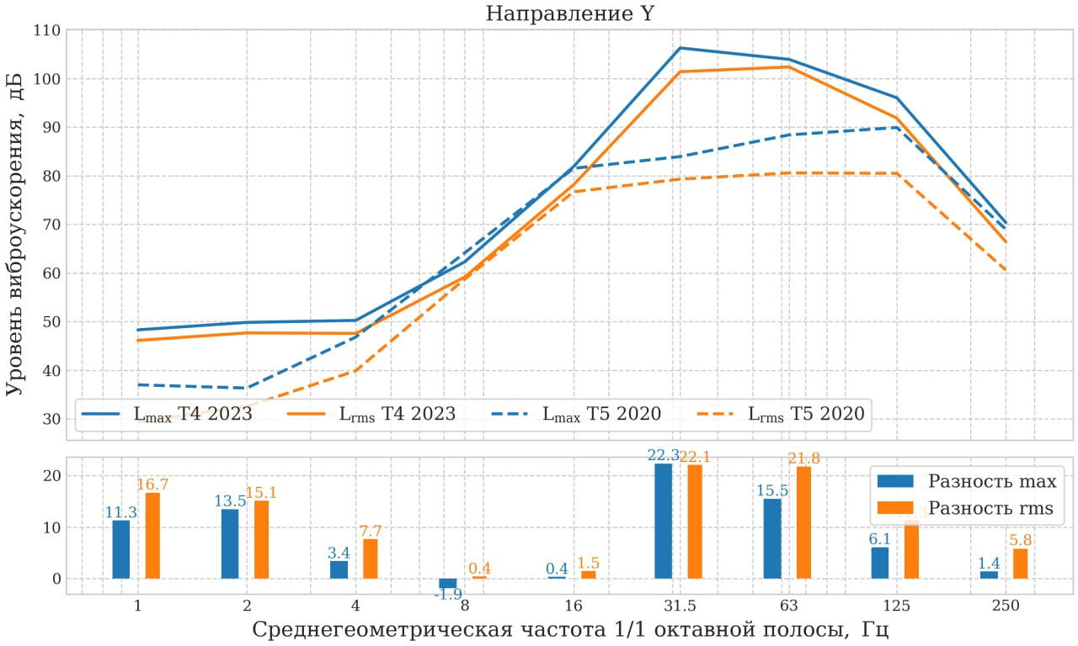
Уровни вибрации на криволинейном участке
После реконструкции пути отмечено небольшое снижение уровней вибрации в диапазоне 8 – 63 Гц по оси Z, и значительное увеличение по осям X и Y

Slide 11
Выводы
Для вертикального направления отмечено снижение уровня вибрации от 0,4 (0,2) дБ для максимальных (СКЗ) значений виброускорений в октавных полосах со среднегеометрическими частотами 8 – 63 Гц;
Для горизонтальных направлений колебаний наблюдается повышение вибрационного фона во всём диапазоне измерений;
Как показывают результаты выполненных сравнительных измерений, соблюдение технологии и качество производства ремонтных работ влияет на изменение вибрационного фона, который не всегда снижается после их выполнения;
Требуется проведение серии сравнительных изысканий для уточнения указанных коэффициентов таблицы 5.1 применительно к трамвайным путям.

